Slide 1
Правописание парных согласных
ВЫХОД
FokinaLida.75@mail.ru
FokinaLida.75@mail.ru

Slide 2
Выбери тренажёр
Тренажёр № 1
«Вставь
пропущенную
букву»
Тренажёр № 2
«Исправь
ошибки
в тексте»
ВЫХОД

Slide 3
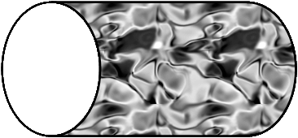
Вставь пропущенные буквы:
салазки
обувь
пятка
резкий

Slide 4
Вставь пропущенные буквы:
каска
рубашка
прорубь
галстук

Slide 5
Вставь пропущенные буквы:
скорлупка
островки
ночлег
столб

Slide 6
Вставь пропущенные буквы:
сторожка
сельдь
петрушка
тропка

Slide 7
Исправь ошибки в тексте:
На дворе морос. Выпал пушистый снег. Саша надел тёплую шупку и меховую шабку. Он бежит на прут. Там много ребяд. Зина и Яша играют с снежки. Весело зимой.
На дворе мороз. Выпал пушистый снег. Саша надел тёплую шубку и меховую шапку. Он бежит на пруд. Там много ребят. Зина и Яша играют с снежки. Весело зимой.
Проверка

Slide 8
ВЫХОД
Использованные ресурсы:
Набойщикова Н. В. Тренинговые карточки по русскому языку для начальной школы. 1-4 класс. Волгоград: Учитель, 2003, 93 с.
http://metodisty.ru/m/files/view/tehnologicheskii_priem_-volshebnaya_truba
Технологический приём Е. А. Чулихиной «Волшебная труба»
http://metodisty.ru/m/files/view/zhakulina_i-v-_tehnologicheskii_priem_-volshebnaya_truba-_dlya_MS_PowerPoint_-rus-yaz-_1-4_kl Жакулина И. В. технологический приём «Волшебная труба» для для MS PowerPoint (рус.яз., 1-4 кл.)
http://img-fotki.yandex.ru/get/4518/76074362.166/0_921a1_7de1103d_XL
Фон первого слайда
http://rusample.ru/sites/default/files/imagecache/pic_normal/sites/default/files/pic/label/sk5-1.png Винни и Тигра

